Slide 1


数据挖掘-数据挖掘概述

Slide 2
目录
01 数据挖掘动机
02 数据挖掘定义
03 数据挖掘功能
04 数据挖掘应用
05 数据挖掘发展

Slide 3
目录
01 数据挖掘动机
02 数据挖掘定义
03 数据挖掘功能
04 数据挖掘应用
05 数据挖掘发展

Slide 4

为什么挖掘数据？（商业）
大量数据被收集，存储在数据库\数据仓库
Web data, e-commerce
purchases at department/grocery stores
Bank/Credit Card transactions
计算机越来越便宜，功能越来越强大
竞争压力越来越大
Provide better, customized services for an edge (e.g. in Customer Relationship Management)

Slide 5
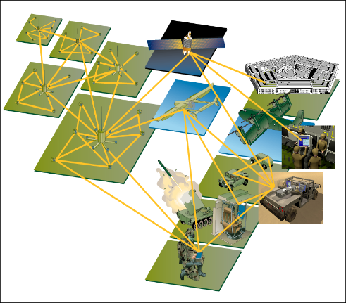
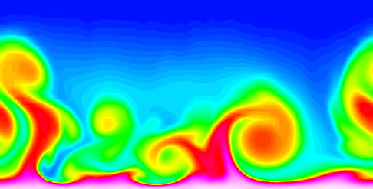
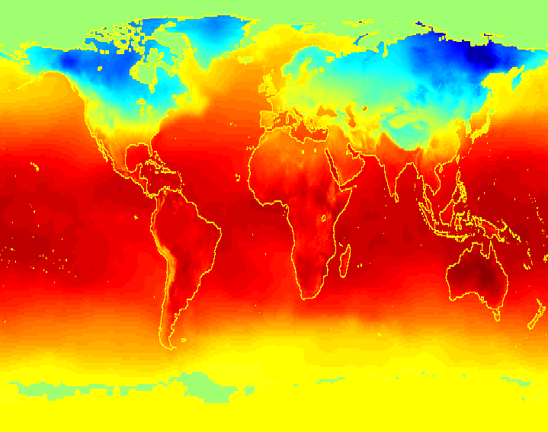
为什么挖掘数据？（科学）
数据以极快的速度收集和存储 (GB/hour)
remote sensors on a satellite
telescopes scanning the skies
microarrays generating gene expression data
scientific simulations generating terabytes
(千兆字节) of data
传统的技术难以处理这些 raw data
数据挖掘可以帮助科学家
in classifying and segmenting data
in Hypothesis Formation

Slide 6
挖掘大型数据集-动机
常常有些信息“隐藏”在数据中，并非显而易见的
分析需要数周/数月，才能发现有用的信息
许多数据根本未曾分析过
The Data Gap
Total new disk (TB) since 1995
Number of analysts

Slide 7
目录
01 数据挖掘动机
02 数据挖掘定义
03 数据挖掘功能
04 数据挖掘应用
05 数据挖掘发展

Slide 8
数据挖掘定义
数据挖掘（Data Mining，DM），是从大量的、有噪声的、不完全的、模糊和随机的数据中，提取出隐含在其中的、人们事先不知道的、具有潜在利用价值的信息和知识的过程。
这个定义包含以下几层含义：
数据源必须是真实的、大量的、含噪声的；
发现的是用户感兴趣的知识；
发现的知识要可接受、可理解、可应用；
不要求发现放之四海皆准的知识，仅支持特定的问题

Slide 9
数据挖掘定义
数据挖掘的替换词：
数据库中的知识挖掘（KDD）
知识提炼
数据/模式分析
数据考古
数据捕捞、信息收获等等

Slide 10
什么是（不是）数据挖掘
什么不是数据挖掘?
在电话簿中查找电话号码
在网络搜索引擎上查询有关“Amazon”的信息
什么是数据挖掘?
某些名字在美国某些地区更流行(O 'Brien, O 'Rurke, O 'Reilly…在波士顿地区)
根据上下文将搜索引擎返回的类似文档组合在一起(例如Amazon rainforest, Amazon.com，)

Slide 11
数据挖掘-知识挖掘的核心
Knowledge
模式评估
数据挖掘
任务相关数据
数据仓库
选择
数据清理
数据集成
数据库

Slide 12
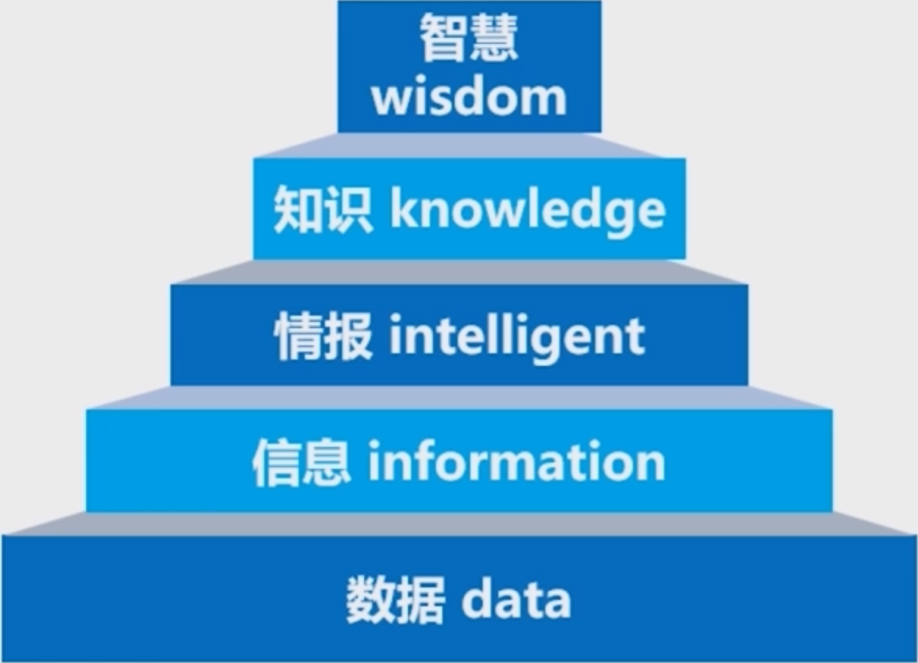
数据、信息、知识
“8，000"和“10，000”是数据
“8，000米是飞机飞行最大高度”与“10，000米的高山”是信息
“飞机无法飞越这座高山”是知识
“飞机必须飞得比山高”是智慧

Slide 13
Web挖掘的步骤
Web挖掘通常涉及到
数据清理: (这个可能要占全过程60％的工作量)
数据集成
将数据存入数据仓库
建立数据立方体
选择用来进行数据挖掘的数据
数据挖掘（选择适当的算法来找到感兴趣的模式）
展现挖掘结果
将模式或者知识应用或者存入知识库

Slide 14
商务智能中的数据挖掘步骤
支持商业决策的越来越大的潜力
最终用户
决策
数据表示
商业分析师
可视化技术
数据挖掘
数据分析师
信息发现
数据探索
统计概要，查询, 和报告
数据预处理/集成, 数据仓库
DBA
数据源
论文, 文件, Web文档, 科学实验, 数据库系统

Slide 15
对何种数据进行数据挖掘
各类数据库和应用
关系数据库，数据仓库，事务数据库
高级数据集和高级应用
空间数据库
时间数据库和时间序列数据库
结构化数据，图，社交网络
流数据和传感器数据
多媒体数据库
面向对象数据库和对象-关系数据库
异构数据库和遗产(legacy)数据库
文本数据库和万维网(WWW)

Slide 16
目录
01 数据挖掘动机
02 数据挖掘定义
03 数据挖掘功能
04 数据挖掘应用
05 数据挖掘发展

Slide 17
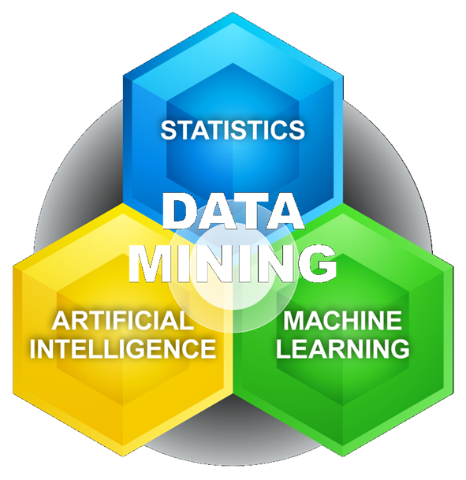
数据挖掘功能
可以挖掘哪些模式？
一般功能
描述性的数据挖掘
预测性的数据挖掘
通常，用户并不知道在数据中能挖掘出什么东西，对此我们会在数据挖掘中应用一些常用的数据挖掘功能，挖掘出一些常用的模式，包括：
概念/类描述: 特性化和区分
关联分析
分类和预测
聚类分析
孤立点分析
趋势和演变分析

Slide 18
数据挖掘功能-概念/类描述: 特性化和区分
概念描述：为数据的特征化和比较产生描述（当所描述的概念所指的是一类对象时，也称为类描述）
特征化：提供给定数据集的简洁汇总。
例：对AllElectronic公司的“大客户”（年消费额$1000以上）的特征化描述：40－50岁，有固定职业，信誉良好，等等
区分：提供两个或多个数据集的比较描述。
例：

Slide 19
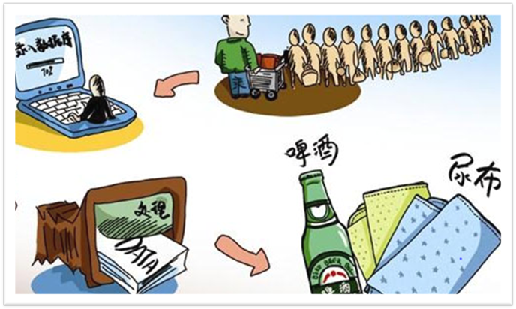
数据挖掘功能-关联规则挖掘
关联规则挖掘：
从事务数据库，关系数据库和其他信息存储中的大量数据的项集之间发现有趣的、频繁出现的模式、关联和相关性。
广泛的用于购物篮或事务数据分析。
如何在大数据集中有效挖掘这种模式？
如何将这些特征用于分类、聚类以及其他应用中？
例：

Slide 20
数据挖掘功能-关联规则挖掘
牛奶
果酱
面包
牛奶
鸡蛋
面包
糖
面包
黄油
牛奶
糖
鸡蛋
…
顾客1
顾客2
顾客3
顾客n
牛奶
面包

Slide 21


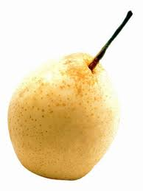




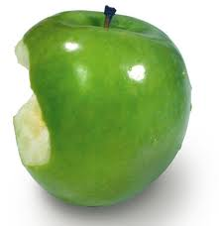

数据挖掘功能-分类
类别特征
红色
圆形
黄色
椭圆形

Slide 22









数据挖掘功能-分类
类别特征
翼展长
飞行慢
……
翼展短
飞行快
……

Slide 23
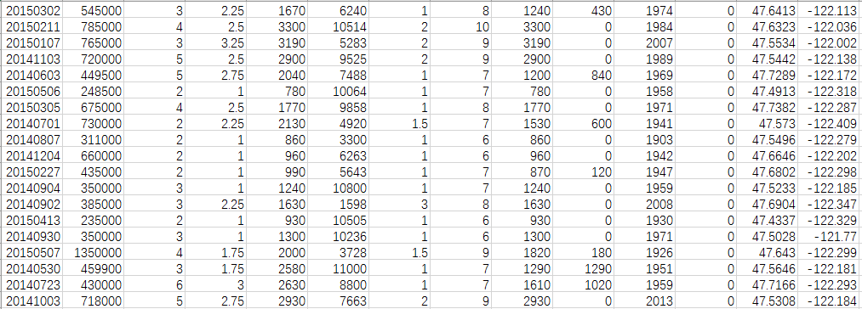
数据挖掘功能-预测
军用基础设施可靠性预测
军用基础设施可靠指数以及基础设施的基本信息建立模型，来预测在此期间其他军用基础设施的可靠性指数
销售
日期
可靠
指数
防空导弹数
预警雷达数
房屋
面积
暴露
面积
楼层数
房屋
评分
建筑
面积
地下室面积
建筑
年份
修复
年份
纬度
经度

Slide 24
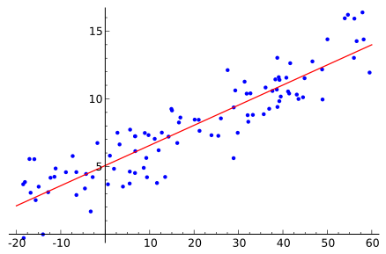
数据挖掘功能-预测
军用基础设施可靠性预测
军用基础设施可靠指数以及基础设施的基本信息建立模型，来预测在此期间其他军用基础设施的可靠性指数

Slide 25
数据挖掘功能-分类和预测
根据训练数据集和类标号属性，构建模型来分类现有数据，并用来分类新数据（分类），用来预测类型标志未知的对象类（预测）
比如：按气候将国家分类，按汽油消耗定额将汽车分类
导出模型的表示: 判定树、分类规则、神经网络
可以用来预报某些未知的或丢失的数字值
经典方法：决策树、朴素贝叶斯分类、支持向量机、神经网络等

Slide 26
数据挖掘功能-聚类

Slide 27


数据挖掘功能-聚类
网课聚类技术：军用目标和民用目标区分

Slide 28
数据挖掘功能-聚类
聚类：
将物理或抽象对象的集合分组成为由类似的对象组成的多个类的过程。
最大化类内的相似性和最小化类间的相似性
例：对WEB日志的数据进行聚类，以发现相同的用户访问模式

Slide 29
数据挖掘功能-聚类
A
K
Q
J
以一定的准则将相似的物体聚在一起

Slide 30
数据挖掘功能-聚类
A
K
Q
J
花色相同的牌
以一定的准则将相似的物体聚在一起

Slide 31
数据挖掘功能-聚类
A
K
Q
J
符号相同的牌
以一定的准则将相似的物体聚在一起

Slide 32
数据挖掘功能-孤立点分析
孤立点分析
孤立点:一些与数据的一般行为或模型不一致的孤立数据
通常孤立点被作为“噪音”或异常被丢弃，但在欺骗检测中却可以通过对罕见事件进行孤立点分析而得到结论。
方法：利用聚类和回归分析的结果
应用
信用卡欺诈检测
移动电话欺诈检测
客户划分
医疗分析（异常）

Slide 33
数据挖掘功能-时序数据分析
描述行为随时间变化的对象的发展规律或趋势（时序数据库）
趋势、时间序列、偏差分析: 回归分析
序列模式匹配：例先买了数码相机，然后又买了大容量SD卡
周期性分析
基于类似性的分析
数据流挖掘
有序的，时变的，潜在无限的数据流

Slide 34
数据挖掘功能-结构和网络分析
图挖掘
寻找频繁子图，树，和子结构
信息网络分析
社交网络：参与者（对象，节点）和关系（边）
例：论文的作者网络
多种异构网络
一个人可能处于多个网络中：朋友、家庭、同学
Web挖掘
Web是一个巨大的信息网络：Google的PageRank
Web信息网络分析：团体发现、意见挖掘

Slide 35
知识的评估
所有模式都是有趣的吗？
数据挖掘可能产生数以千计的模式或规则
可能只在一定时间空间上适用
可能不具代表性，具有短暂性
对所挖掘知识的评估---是否能只搜索有趣的模式或知识？
描述性 VS. 预测性
覆盖率
典型性与新颖性
精确度
及时性
...

Slide 36
数据挖掘：多个学科的融合
统计学
机器学习
模式识别
数据库系统
可视化
数据挖掘
数据仓库
算法
信息检索
应用
高性能计算

Slide 37
为何需要多学科融合
海量的数据
算法必须具有高度可扩展性以处理TB级的数据
数据的高维度：可能有上万维
数据的高度复杂性：
流数据和传感器数据
时间序列数据，序列数据
结构化数据，图，社交网络和多互联数据
空间数据，时空数据，多媒体，文本和Web
软件程序，科学模拟

Slide 38
目录
01 数据挖掘动机
02 数据挖掘定义
03 数据挖掘功能
04 数据挖掘应用
05 数据挖掘发展

Slide 39
传统数据挖掘应用-市场分析和管理
数据从那里来?
信用卡交易, 会员卡, 商家的优惠卷, 消费者投诉电话, 公众生活方式研究
目标市场分析
构建一系列的“客户群模型”，这些顾客具有相同特征: 兴趣爱好, 收入水平, 消费习惯,等等
确定顾客的购买模式
交叉市场分析
货物销售之间的相互联系和相关性，以及基于这种联系上的预测

Slide 40
传统数据挖掘应用-市场分析和管理
顾客分析
哪类顾客购买那种商品 (聚类分析或分类预测)
客户需求分析
确定适合不同顾客的最佳商品
预测何种因素能够吸引新顾客
提供概要信息
多维度的综合报告
统计概要信息 (数据的集中趋势和变化)

Slide 41
传统数据挖掘应用-欺诈行为检测和异常模式发现
方法: 对欺骗行为进行聚类和建模，并进行孤立点分析
应用: 卫生保健、零售业、信用卡服务、电信等
汽车保险: 相撞事件的分析
洗钱: 发现可疑的货币交易行为
医疗保险
职业病人, 医生以及相关数据分析
不必要的或相关的测试
电信: 电话呼叫欺骗行为
电话呼叫模型: 呼叫目的地，持续时间，日或周呼叫次数. 分析该模型发现与期待标准的偏差
零售产业
分析师估计有38％的零售额下降是由于雇员的不诚实行为造成的
反恐怖主义

Slide 42
数据挖掘应用-新型应用
网页分析：网页分类、聚类、PageRank、HITS等
协同分析与推荐系统
生物和医疗数据分析：分类、聚类、生物序列分析、生物网络分析
数据挖掘与软件工程
专用数据分析挖掘系统（比如：., SAS, MS SQL-Server Analysis Manager, Oracle Data Mining Tools）

Slide 43
目录
01 数据挖掘动机
02 数据挖掘定义
03 数据挖掘功能
04 数据挖掘应用
05 数据挖掘发展

Slide 44
数据挖掘的发展趋势
大数据挖掘
实时数据挖掘
增强学习和自动化
深度学习和神经网络
可解释性和可视化
隐私保护和数据伦理

Slide 45
数据挖掘主要问题
挖掘方法
挖掘不同类型的或者新型的知识
高维空间中的数据挖掘
多学科融合
网络环境中的知识发现
噪声、不确定性、缺失数据的处理
模式评估与受限条件下的挖掘
用户界面
交互式挖掘
结合背景知识
数据挖掘结果的表示和可视化

Slide 46
数据挖掘主要问题
高效率与可扩展性
数据挖掘算法的效率和可扩展性(scalability)
并行，分布式和增量挖掘算法
数据库类型的多样性
处理复杂的数据类型
挖掘动态的、网络的、全球的数据库
数据挖掘的社会问题
数据挖掘的社会影响
隐私保护
无形的数据挖掘

Slide 47
数据挖掘领域顶级会议
ACM SIGKDD Conference on Knowledge Discovery and Data Mining (KDD)：KDD 是数据挖掘领域最具影响力和知名度的国际会议，每年由 ACM SIGKDD 主办。它汇集了学术界和工业界的研究人员，涵盖了知识发现、数据挖掘和大数据分析等领域的最新进展。
IEEE International Conference on Data Mining (ICDM)：ICDM 是由 IEEE Computer Society 主办的国际会议，聚焦于数据挖掘和知识发现领域。它提供了一个交流和讨论最新研究成果、技术创新和应用实践的平台。
SIAM International Conference on Data Mining (SDM)：SDM 是由国际应用数学和工业数学学会（SIAM）主办的会议，专注于数据挖掘和知识发现的理论和应用研究。它汇集了学术界和工业界的专家，促进了跨学科的交流和合作。
International Conference on Machine Learning (ICML)：ICML 是机器学习领域的顶级会议，涵盖了数据挖掘、统计学习和人工智能等相关领域的研究。该会议汇集了国际顶尖的机器学习专家和研究人员，展示最新的理论、算法和应用。
International Conference on Data Science and Advanced Analytics (DSAA)：DSAA 是一个专注于数据科学和高级分析的国际会议，旨在促进数据挖掘、机器学习、人工智能和大数据等领域的研究和创新。它提供了一个跨学科的平台，让学术界和工业界的专家共享他们的研究成果和实践经验。

Slide 48
数据挖掘领域顶级期刊
IEEE Transactions on Knowledge and Data Engineering (TKDE)：这是IEEE计算机学会旗下的期刊，专注于知识和数据工程领域的研究。它涵盖了数据挖掘、数据管理、机器学习、大数据分析等方面的高质量论文。
ACM Transactions on Knowledge Discovery from Data (TKDD)：这是ACM计算机协会旗下的期刊，专注于知识发现和数据挖掘领域的研究。它发布了在数据挖掘、机器学习、数据分析和知识发现等方面的创新和重要研究成果。
Data Mining and Knowledge Discovery (DMKD)：这是一本国际性的学术期刊，专注于数据挖掘和知识发现领域的研究。它涵盖了从方法学、算法、应用等方面的高质量研究论文。
IEEE Transactions on Big Data (TBD)：这是IEEE计算机学会旗下的期刊，侧重于大数据领域的研究。它涵盖了大数据处理、存储、分析和挖掘等方面的高质量论文。
ACM Transactions on Intelligent Systems and Technology (TIST)：这是ACM计算机协会旗下的期刊，涵盖了智能系统和技术领域的研究。它包括了数据挖掘、机器学习、人工智能和数据分析等方面的高质量论文。

Slide 49
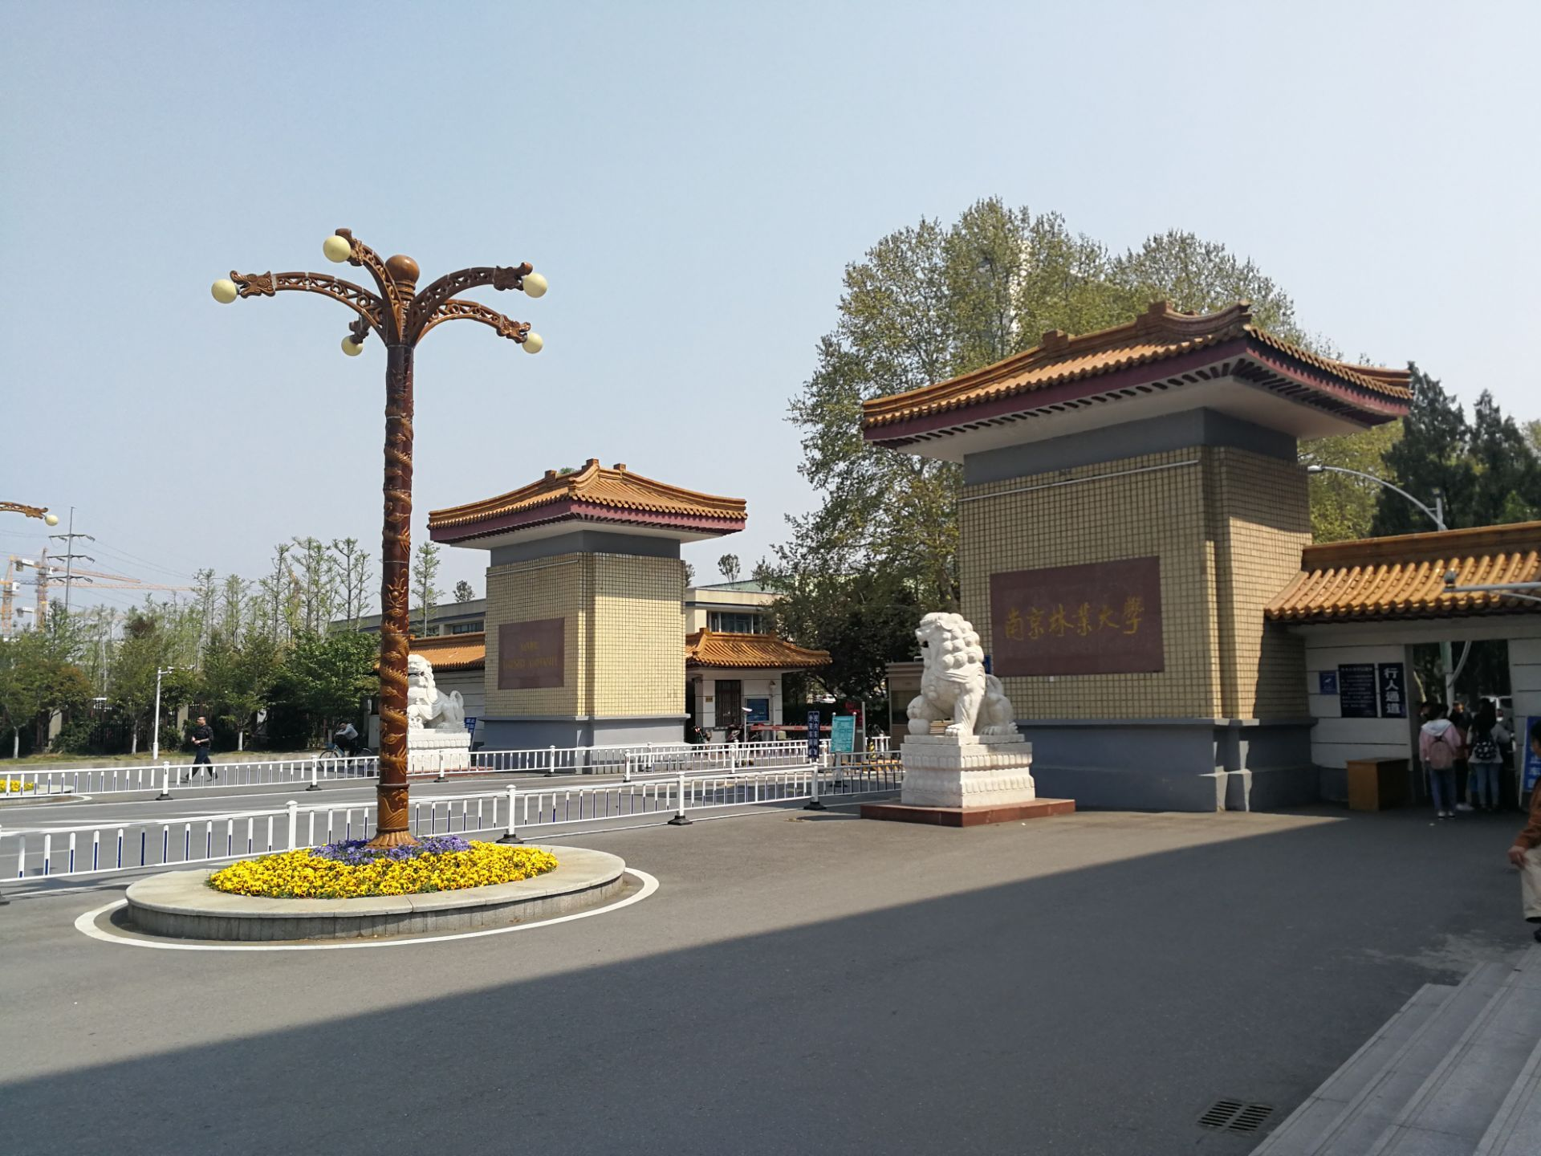
课程内容
绪论
线性回归
逻辑回归
决策树
支持向量机
贝叶斯分类
神经网络
原型聚类
k近邻学习
主成分分析
线性判别分析
Q&A
模型评估与选择

